Slide 1

Notes:
Graphique SmartArt avec photos sur fond rouge
(Intermédiaire)
Pour reproduire le graphique SmartArt sur cette diapositive, procédez comme suit :
Sous l’onglet Accueil, dans le groupe Diapositives, cliquez sur Disposition, puis cliquez sur Vide.
Sous l’onglet Insertion, dans le groupe Illustrations, cliquez sur SmartArt.
Dans la boîte de dialogue Choisir un graphique SmartArt, dans le volet gauche, cliquez sur Image. Dans le volet Image, double-cliquez sur Alignement d’images avec titre(cinquième ligne) pour insérer le graphique dans la diapositive.
Cliquez sur chacun des quatre espaces réservés pour image dans le graphique SmartArt, sélectionnez une image, puis cliquez sur Insérer.
Sélectionnez le graphique. Sous Outils SmartArt, dans l’onglet Format, dans le groupe Taille, entrez 5,92” dans la zone Hauteur et 8,75” dans la zone Largeur.
Sous Outils SmartArt, dans l’onglet Format, dans le groupe Réorganiser, cliquez sur Aligner, puis effectuez les opérations suivantes :
Cliquez sur Aligner sur la diapositive.
Cliquez sur Centrer.
Cliquez sur Aligner au milieu.
Sélectionnez le graphique, puis cliquez sur l’une des flèches sur la bordure gauche. Dans la boîte de dialogue Tapez votre texte ici, entrez le texte.
Appuyez sur la touche CTRL et, tout en la maintenant enfoncée, sélectionnez toutes les zones de texte au-dessus des images. Sous l’onglet Accueil, dans le groupe Police, sélectionnez Gill Sans MT dans la liste Police, puis sélectionnez 26 pt. dans la liste Taille de police. Cliquez sur Couleur de police et sélectionnez Blanc, Arrière-plan 1.
Appuyez sur la touche CTRL et, tout en la maintenant enfoncée, sélectionnez toutes les zones de texte au-dessus des images. Sous Outils SmartArt, dans l’onglet Format, dans le groupe Formes, cliquez sur Modifier la forme, puis sous Rectangles, cliquez sur Arrondir un rectangle avec un coin diagonal.
Sous Outils SmartArt, dans l’onglet Format, dans le groupe Styles de formes, cliquez sur le lanceur de boîte de dialogue Format de la forme. Dans la boîte de dialogue Format de la forme, cliquez sur Remplissage dans le volet gauche. Dans le volet Remplissage,
cliquez sur Remplissage dégradé, puis effectuez les opérations suivantes :
Dans la liste Type, sélectionnez Linéaire.
Dans la zone Angle, entrez 0,3°.
Sous Points de dégradés, cliquez sur Ajouter un point de dégradé ou Supprimer un point de dégradé jusqu’à ce que trois points de dégradé apparaissent dans le curseur.
Sous Points de dégradés, personnalisez les points de dégradés de la manière suivante :
Sélectionnez le premier point de dégradé dans le curseur, puis procédez comme suit :
Dans la zone Position, entrez 0 %.
Cliquez sur le bouton en regard de Couleur, cliquez sur Autres couleurs, puis dans la boîte de dialogue Couleurs, sur l’onglet Personnalisé, entrez les valeurs Rouge : 77, Vert : 28 et Bleu : 27.
Sélectionnez le point de dégradé suivant dans le curseur, puis procédez comme suit :
Dans la zone Position, entrez 50 %.
Cliquez sur le bouton en regard de Couleur, cliquez sur Autres couleurs, puis dans la boîte de dialogue Couleurs, sur l’onglet Personnalisé, entrez les valeurs Rouge : 136, Vert : 50 et Bleu : 48.
Sélectionnez le dernier point de dégradé dans le curseur, puis procédez comme suit :
Dans la zone Position, entrez 100 %.
Cliquez sur le bouton en regard de Couleur, cliquez sur Autres couleurs, puis dans la boîte de dialogue Couleurs, sur l’onglet Personnalisé, entrez les valeurs Rouge : 77, Vert : 28 et Bleu : 27
Dans la boîte de dialogue Format de la forme, cliquez sur Couleur de trait dans le volet gauche. Dans le volet Couleur de trait,
cliquez sur Aucun trait.
Dans la boîte de dialogue Format de la forme, cliquez sur Ombre dans le volet gauche. Dans le volet Ombre, cliquez sur le bouton en regard de Valeurs prédéfinies, puis sous Externe, cliquez sur Décalage diagonal vers le bas à gauche (première ligne).
Appuyez sur la touche CTRL et, tout en la maintenant enfoncée, sélectionnez les trois zones de texte au-dessus des images. Sous l’onglet Accueil, dans le groupe Police, sélectionnez Gill Sans MT dans la liste Police. Sélectionnez 24 dans la zone Taille de police, puis cliquez sur Couleur de police et sélectionnez Blanc, Arrière-plan 1.
Sous l’onglet Accueil, dans le groupe Paragraphe, cliquez sur Aligner le texte à gauche.
Appuyez sur la touche CTRL et, tout en la maintenant enfoncée, sélectionnez les trois lignes verticales dans le graphique SmartArt. Sous Outils SmartArt, sous l’onglet Format, dans le groupe Styles de formes, cliquez sur le lanceur de boîte de dialogue Format de la forme. Dans la boîte de dialogue Format de la forme, cliquez sur Couleur de trait dans le volet gauche. Dans le volet Couleur de trait, cliquez sur Trait dégradé, puis effectuez les opérations suivantes :
Dans la liste Type, sélectionnez Linéaire.
Dans la zone Angle, entrez 90°.
Sous Points de dégradés, cliquez sur Ajouter un point de dégradé ou Supprimer un point de dégradé jusqu’à ce que deux points de dégradé apparaissent dans le curseur.
Sous Points de dégradés, personnalisez les points de dégradés de la manière suivante :
Sélectionnez le premier point de dégradé dans le curseur, puis procédez comme suit :
Dans la zone Position, entrez 46 %.
Cliquez sur le bouton en regard de Couleur, cliquez sur Autres couleurs, puis dans la boîte de dialogue Couleurs, sur l’onglet Personnalisé, entrez les valeurs Rouge : 40, Vert : 15 et Bleu : 14.
Dans la zone Transparence, entrez 0 %.
Sélectionnez le dernier point de dégradé dans le curseur, puis procédez comme suit :
Dans la zone Position, entrez 100 %.
Cliquez sur le bouton en regard de Couleur, puis sous Couleurs du thème, cliquez sur Noir, Texte 1 (première ligne).
Dans la zone Transparence, entrez 100 %.
Appuyez sur la touche CTRL et, tout en la maintenant enfoncée, sélectionnez les trois images. Sous Outils SmartArt, dans l’onglet Format, dans le groupe Formes, cliquez sur Modifier la forme, puis sous Rectangles, cliquez sur Arrondir un rectangle avec un coin diagonal.
Sous Outils Image, dans l’onglet Format, dans le groupe Styles d’images, cliquez sur Effets d’images, pointez sur Ombre, puis sous Interne, cliquez sur Intérieur diagonal vers le haut à droite.
Sous Outils Image, dans l’onglet Format, dans le groupe Styles d’images, cliquez sur Bord de l’image, puis cliquez sur Sans contour.
Pour reproduire les effets de fond sur la diapositive, procédez comme suit :
Sous l’onglet Création, dans le groupe Arrière-plan, cliquez sur Styles d’arrière-plan, puis cliquez sur Mise en forme de l’arrière-plan. Dans la boîte de dialogue Mise en forme de l’arrière-plan, cliquez sur Remplissage dégradé, puis procédez comme suit :
Dans la liste Type, sélectionnez Radial.
Dans la liste Orientation, cliquez sur Du centre.
Sous Points de dégradés, cliquez sur Ajouter un point de dégradé ou Supprimer un point de dégradé jusqu’à ce que trois points de dégradé apparaissent dans le curseur.
Sous Points de dégradés, personnalisez les points de dégradés de la manière suivante :
Sélectionnez le premier point de dégradé dans le curseur, puis procédez comme suit :
Dans la zone Position, entrez 0 %.
Cliquez sur le bouton en regard de Couleur, cliquez sur Autres couleurs, puis dans la boîte de dialogue Couleurs, sur l’onglet Personnalisé, entrez les valeurs Rouge : 153, Vert : 57 et Bleu : 55.
Sélectionnez le point de dégradé suivant dans le curseur, puis procédez comme suit :
Dans la zone Position, entrez 50 %.
Cliquez sur le bouton en regard de Couleur, cliquez sur Autres couleurs, puis dans la boîte de dialogue Couleurs, sur l’onglet Personnalisé, entrez les valeurs Rouge : 114, Vert : 42 et Bleu : 40.
Sélectionnez le dernier point de dégradé dans le curseur, puis procédez comme suit :
Dans la zone Position, entrez 100 %.
Cliquez sur le bouton en regard de Couleur, cliquez sur Autres couleurs, puis dans la boîte de dialogue Couleurs, sur l’onglet Personnalisé, entrez les valeurs Rouge : 40, Vert : 15 et Bleu : 14.

Slide 2
Bonjour et bienvenue à toutes
Simon
&
Isabelle
Notes:
Graphique SmartArt avec photos sur fond rouge
(Intermédiaire)
Pour reproduire le graphique SmartArt sur cette diapositive, procédez comme suit :
Sous l’onglet Accueil, dans le groupe Diapositives, cliquez sur Disposition, puis cliquez sur Vide.
Sous l’onglet Insertion, dans le groupe Illustrations, cliquez sur SmartArt.
Dans la boîte de dialogue Choisir un graphique SmartArt, dans le volet gauche, cliquez sur Image. Dans le volet Image, double-cliquez sur Alignement d’images avec titre(cinquième ligne) pour insérer le graphique dans la diapositive.
Cliquez sur chacun des quatre espaces réservés pour image dans le graphique SmartArt, sélectionnez une image, puis cliquez sur Insérer.
Sélectionnez le graphique. Sous Outils SmartArt, dans l’onglet Format, dans le groupe Taille, entrez 5,92” dans la zone Hauteur et 8,75” dans la zone Largeur.
Sous Outils SmartArt, dans l’onglet Format, dans le groupe Réorganiser, cliquez sur Aligner, puis effectuez les opérations suivantes :
Cliquez sur Aligner sur la diapositive.
Cliquez sur Centrer.
Cliquez sur Aligner au milieu.
Sélectionnez le graphique, puis cliquez sur l’une des flèches sur la bordure gauche. Dans la boîte de dialogue Tapez votre texte ici, entrez le texte.
Appuyez sur la touche CTRL et, tout en la maintenant enfoncée, sélectionnez toutes les zones de texte au-dessus des images. Sous l’onglet Accueil, dans le groupe Police, sélectionnez Gill Sans MT dans la liste Police, puis sélectionnez 26 pt. dans la liste Taille de police. Cliquez sur Couleur de police et sélectionnez Blanc, Arrière-plan 1.
Appuyez sur la touche CTRL et, tout en la maintenant enfoncée, sélectionnez toutes les zones de texte au-dessus des images. Sous Outils SmartArt, dans l’onglet Format, dans le groupe Formes, cliquez sur Modifier la forme, puis sous Rectangles, cliquez sur Arrondir un rectangle avec un coin diagonal.
Sous Outils SmartArt, dans l’onglet Format, dans le groupe Styles de formes, cliquez sur le lanceur de boîte de dialogue Format de la forme. Dans la boîte de dialogue Format de la forme, cliquez sur Remplissage dans le volet gauche. Dans le volet Remplissage,
cliquez sur Remplissage dégradé, puis effectuez les opérations suivantes :
Dans la liste Type, sélectionnez Linéaire.
Dans la zone Angle, entrez 0,3°.
Sous Points de dégradés, cliquez sur Ajouter un point de dégradé ou Supprimer un point de dégradé jusqu’à ce que trois points de dégradé apparaissent dans le curseur.
Sous Points de dégradés, personnalisez les points de dégradés de la manière suivante :
Sélectionnez le premier point de dégradé dans le curseur, puis procédez comme suit :
Dans la zone Position, entrez 0 %.
Cliquez sur le bouton en regard de Couleur, cliquez sur Autres couleurs, puis dans la boîte de dialogue Couleurs, sur l’onglet Personnalisé, entrez les valeurs Rouge : 77, Vert : 28 et Bleu : 27.
Sélectionnez le point de dégradé suivant dans le curseur, puis procédez comme suit :
Dans la zone Position, entrez 50 %.
Cliquez sur le bouton en regard de Couleur, cliquez sur Autres couleurs, puis dans la boîte de dialogue Couleurs, sur l’onglet Personnalisé, entrez les valeurs Rouge : 136, Vert : 50 et Bleu : 48.
Sélectionnez le dernier point de dégradé dans le curseur, puis procédez comme suit :
Dans la zone Position, entrez 100 %.
Cliquez sur le bouton en regard de Couleur, cliquez sur Autres couleurs, puis dans la boîte de dialogue Couleurs, sur l’onglet Personnalisé, entrez les valeurs Rouge : 77, Vert : 28 et Bleu : 27
Dans la boîte de dialogue Format de la forme, cliquez sur Couleur de trait dans le volet gauche. Dans le volet Couleur de trait,
cliquez sur Aucun trait.
Dans la boîte de dialogue Format de la forme, cliquez sur Ombre dans le volet gauche. Dans le volet Ombre, cliquez sur le bouton en regard de Valeurs prédéfinies, puis sous Externe, cliquez sur Décalage diagonal vers le bas à gauche (première ligne).
Appuyez sur la touche CTRL et, tout en la maintenant enfoncée, sélectionnez les trois zones de texte au-dessus des images. Sous l’onglet Accueil, dans le groupe Police, sélectionnez Gill Sans MT dans la liste Police. Sélectionnez 24 dans la zone Taille de police, puis cliquez sur Couleur de police et sélectionnez Blanc, Arrière-plan 1.
Sous l’onglet Accueil, dans le groupe Paragraphe, cliquez sur Aligner le texte à gauche.
Appuyez sur la touche CTRL et, tout en la maintenant enfoncée, sélectionnez les trois lignes verticales dans le graphique SmartArt. Sous Outils SmartArt, sous l’onglet Format, dans le groupe Styles de formes, cliquez sur le lanceur de boîte de dialogue Format de la forme. Dans la boîte de dialogue Format de la forme, cliquez sur Couleur de trait dans le volet gauche. Dans le volet Couleur de trait, cliquez sur Trait dégradé, puis effectuez les opérations suivantes :
Dans la liste Type, sélectionnez Linéaire.
Dans la zone Angle, entrez 90°.
Sous Points de dégradés, cliquez sur Ajouter un point de dégradé ou Supprimer un point de dégradé jusqu’à ce que deux points de dégradé apparaissent dans le curseur.
Sous Points de dégradés, personnalisez les points de dégradés de la manière suivante :
Sélectionnez le premier point de dégradé dans le curseur, puis procédez comme suit :
Dans la zone Position, entrez 46 %.
Cliquez sur le bouton en regard de Couleur, cliquez sur Autres couleurs, puis dans la boîte de dialogue Couleurs, sur l’onglet Personnalisé, entrez les valeurs Rouge : 40, Vert : 15 et Bleu : 14.
Dans la zone Transparence, entrez 0 %.
Sélectionnez le dernier point de dégradé dans le curseur, puis procédez comme suit :
Dans la zone Position, entrez 100 %.
Cliquez sur le bouton en regard de Couleur, puis sous Couleurs du thème, cliquez sur Noir, Texte 1 (première ligne).
Dans la zone Transparence, entrez 100 %.
Appuyez sur la touche CTRL et, tout en la maintenant enfoncée, sélectionnez les trois images. Sous Outils SmartArt, dans l’onglet Format, dans le groupe Formes, cliquez sur Modifier la forme, puis sous Rectangles, cliquez sur Arrondir un rectangle avec un coin diagonal.
Sous Outils Image, dans l’onglet Format, dans le groupe Styles d’images, cliquez sur Effets d’images, pointez sur Ombre, puis sous Interne, cliquez sur Intérieur diagonal vers le haut à droite.
Sous Outils Image, dans l’onglet Format, dans le groupe Styles d’images, cliquez sur Bord de l’image, puis cliquez sur Sans contour.
Pour reproduire les effets de fond sur la diapositive, procédez comme suit :
Sous l’onglet Création, dans le groupe Arrière-plan, cliquez sur Styles d’arrière-plan, puis cliquez sur Mise en forme de l’arrière-plan. Dans la boîte de dialogue Mise en forme de l’arrière-plan, cliquez sur Remplissage dégradé, puis procédez comme suit :
Dans la liste Type, sélectionnez Radial.
Dans la liste Orientation, cliquez sur Du centre.
Sous Points de dégradés, cliquez sur Ajouter un point de dégradé ou Supprimer un point de dégradé jusqu’à ce que trois points de dégradé apparaissent dans le curseur.
Sous Points de dégradés, personnalisez les points de dégradés de la manière suivante :
Sélectionnez le premier point de dégradé dans le curseur, puis procédez comme suit :
Dans la zone Position, entrez 0 %.
Cliquez sur le bouton en regard de Couleur, cliquez sur Autres couleurs, puis dans la boîte de dialogue Couleurs, sur l’onglet Personnalisé, entrez les valeurs Rouge : 153, Vert : 57 et Bleu : 55.
Sélectionnez le point de dégradé suivant dans le curseur, puis procédez comme suit :
Dans la zone Position, entrez 50 %.
Cliquez sur le bouton en regard de Couleur, cliquez sur Autres couleurs, puis dans la boîte de dialogue Couleurs, sur l’onglet Personnalisé, entrez les valeurs Rouge : 114, Vert : 42 et Bleu : 40.
Sélectionnez le dernier point de dégradé dans le curseur, puis procédez comme suit :
Dans la zone Position, entrez 100 %.
Cliquez sur le bouton en regard de Couleur, cliquez sur Autres couleurs, puis dans la boîte de dialogue Couleurs, sur l’onglet Personnalisé, entrez les valeurs Rouge : 40, Vert : 15 et Bleu : 14.

Slide 3
Organisation de la journée
9:00 Début
10:20 à 10:35 Pause
12:00 à 12:45 Lunch
13:00 Reprise de la formation
14:45 à 15:00 Pause
16:30 Fin

Slide 4
Scratch
Codingame
Python
langage
logique
code

Slide 5
Plan du cours
Présentation de scratch:
S’initier à la logique de programmation
Python:
Un langage de programmation
Codingame:
Se mettre au défi

Slide 6
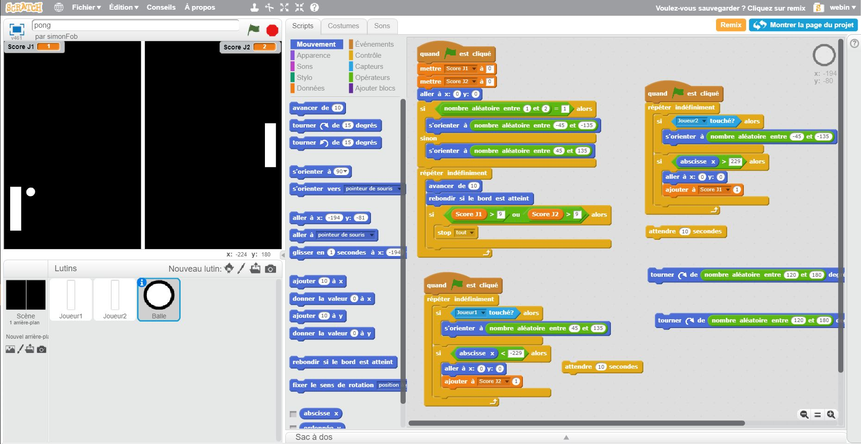
Scratch

Slide 7
Logique de programmation
Variables
Conditions
Boucles

Slide 8
Processing : Création graphique et multimédia
Manipuler les images, les animations et les sons :
Outil
Bibliothèque
Interface:
Menus (nb réduit)
Sketch = programme
Langages:
PROCESSING
JAVA
Python

Slide 9
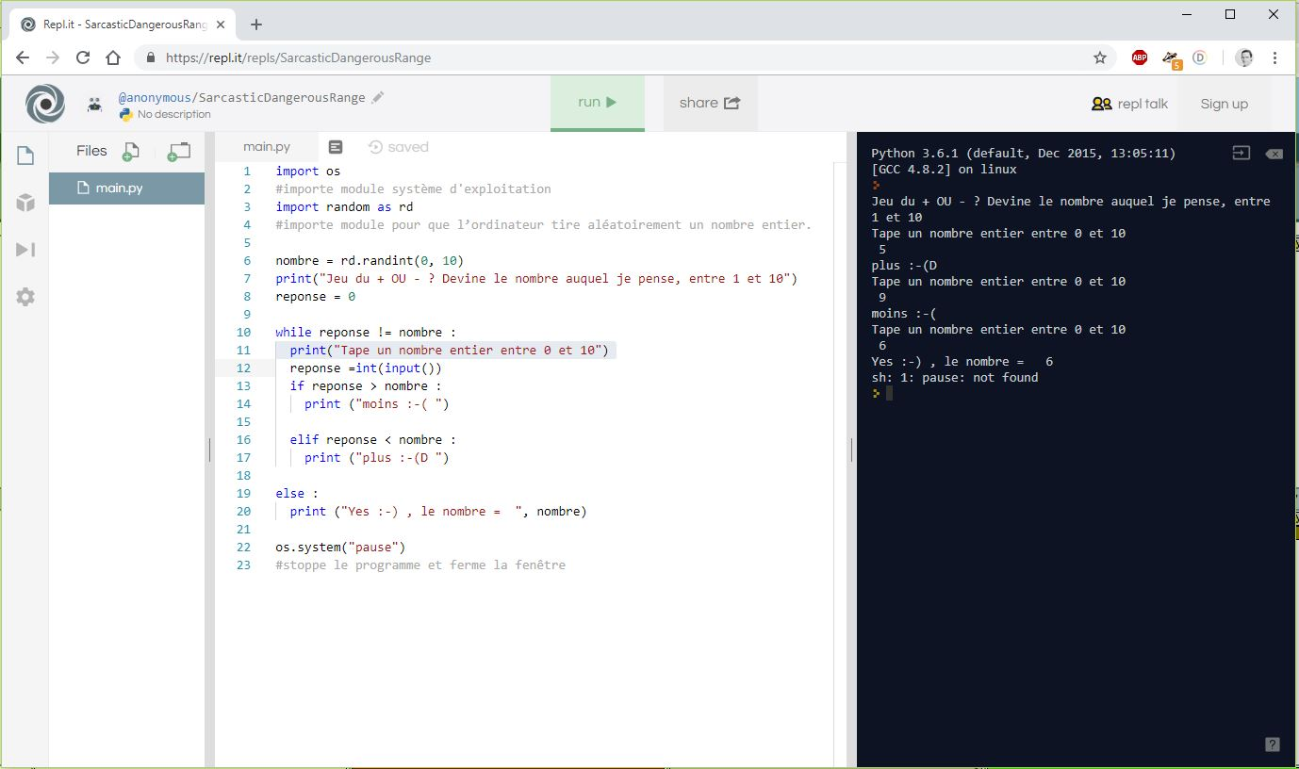
Python

Slide 10
Un langage de programmation
Python
Relativement récent (1991)
Simple (lire – écrire – comprendre)
Licence libre (contribuer)
Multi-plateforme (Linux, Windows, Mac OS X)
App complexes en Python (NASA, GOOGLE)

Slide 11

Codingame

Slide 12
Un site ludique dédier à la programmation
CodinGame
Améliorez vos compétences en programmation
Faites vous remarquer par les entreprises
Amusez-vous

Slide 13
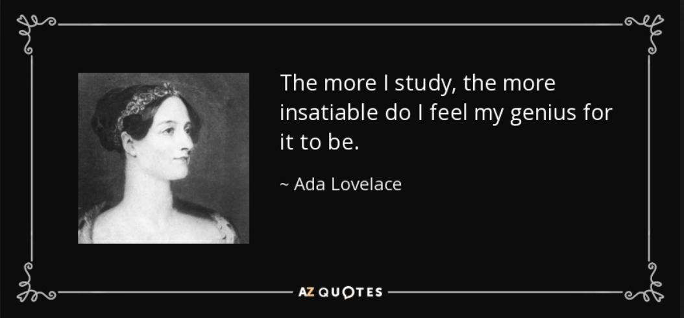


Ada Lovelace – 1815-1852
Une pionnière de la science informatique. Elle est principalement connue pour avoir réalisé le premier programme informatique.

Slide 14
Liens utiles
Scratch : https://scratch.mit.edu/
Repl>it : https://repl.it/
Codingame : https://www.codingame.com
Python : https://www.python.org/downloads/
Processing : https://processing.org/
Codecombat : https://codecombat.com/play
Labex : https://labex.io
Infinity: http://www.evoliris-infinity.be/

